Slide 1
Урок русского языка в 3 классе

Slide 2

Все друг к другу повернитесь, И друг другу улыбнитесь, И удачи вам во всем, А теперь урок начнем

Slide 3
Имя прилагательное

Slide 4
Работа со словосочетаниями -назовите пропущенные буквы -подберите смысловые пары существительное+ ПРИЛАГАТЕЛЬНОЕ
Ранн… мама Любим… роща Берзов… заря Утренн… весна

Slide 5
Ранняя весна Любимая мама Березовая роща Утренняя заря

Slide 6
Тема урока «Склонение имён прилагательных женского рода»

Slide 7

Минутка чистописания ая яя аая яя ааая яя

Slide 8
Работа в группе.
*Общайся вежливо и доброжелательно. *Говори спокойно и ясно. *Не мешай другой группе, не вторгайся в их работу.

Slide 9
Проверка по эталону
Имена прилагательные ж.р., ед.ч.
И.п. какая? -ая, -яя Р.п. Д.п. какой? -ой, -ей Т.п. П.п. В.п. какую? -ую, -юю

Slide 10
Просклоняйте словосочетание
Ранняя теплая весна

Slide 11
И. п. (какая?)ранняя теплая весна
Р.п. (какой?) ранней теплой весны
Д.п. (какой?) ранней теплой весне
В.п. (какую?) раннюю теплую весну
Т. п. (какой?) ранней теплой весной
П. п. (о какой?) о ранней теплой весне

Slide 12
Алгоритм определения падежа у имен прилагательных.
1 шаг – найти существительное, связанное с именем прилагательным.
2 шаг – определить падеж у имени существительного.
3 шаг – по падежу существительного определить падеж прилагательного

Slide 13
Задание «Разукрась предложение»

Slide 14
Удивительная природа окружает нас. В лесной глуши можно увидеть и пушистую сосну и стройную берёзу. А как радуешься певчей птице, затерявшейся в густом лесу!

Slide 15
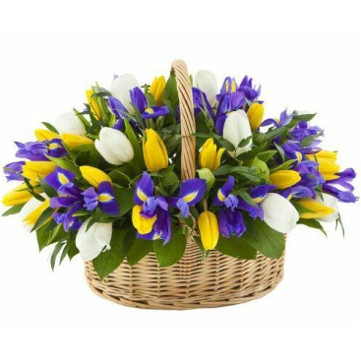
Букет из «комплиментов»

Slide 16
Рефлексия Оцени свои успехи

Slide 17
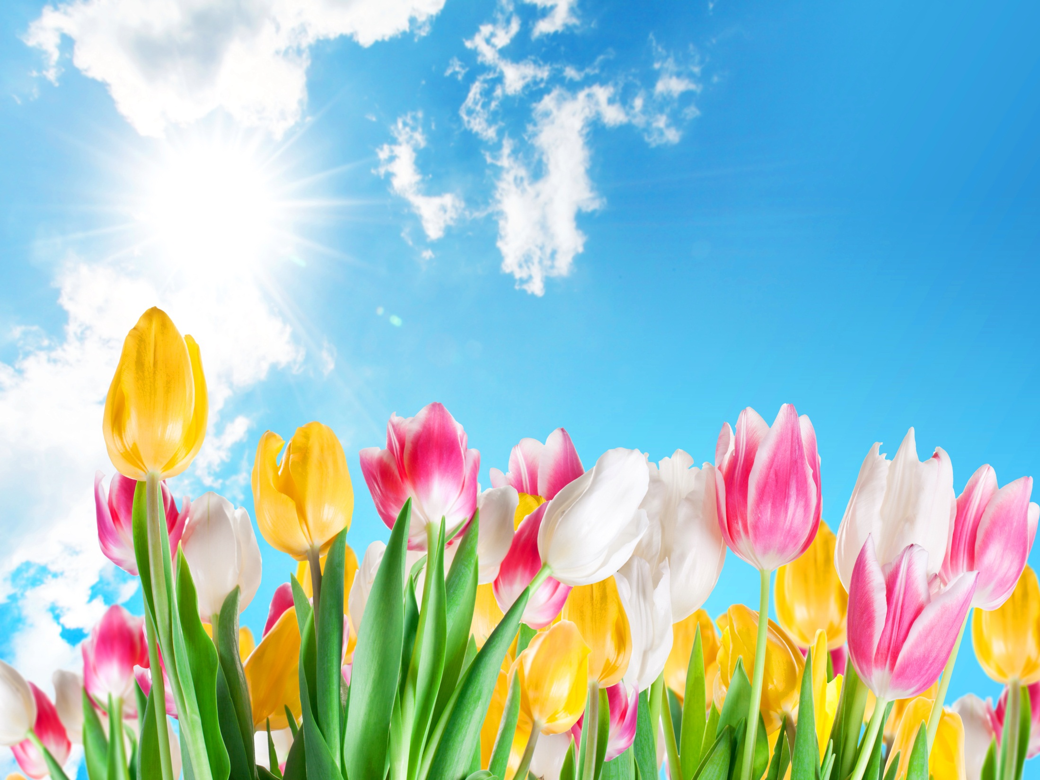
Прекрасный день! Урока подошел конец. Пусть каждый скажет про себя: Какой я молодец!

